Slide 1
ANÁLISIS FORENSE PARA DISPOSITIVOS MÓVILES CON TEGNOLOGÍA IPHONE
DEPARTAMENTO DE CIENCIAS DE LA COMPUTACIÓN
Gabriela Granda
Sangolquí - Ecuador
2016

Slide 2
agenda
1.- Introducción
4.- Objetivos
5.- Marco Teórico
2.- Planteamiento del Problema
6.- Metodología
7.- Análisis de Resultados
3.- Justificación
8.- Conclusiones y Recomendaciones

Slide 3
introducción
S.O.
El análisis forense digital sobre dispositivos móviles busca encontrar evidencias de estos dispositivos inteligentes, información relevante almacenada en los mismos. Esta indagación es posible gracias a sistemas operativos y aplicaciones que permiten copiar la información sin alterarla.
Entre estos dispositivos esta la herramienta denominada Open Source que tiene varias aplicaciones para estos casos.
Notes:
La presente investigación pretende estudiar sobre el análisis forense a dispositivos móviles IPhone mediante la utilización de herramientas open source. Para lo cual se enfocará en detallar el proceso y definiciones que permitan aclarar el tema de estudio.

Slide 4
PLANTEAMIENTO DEL PROBLEMA
Los sistemas operativos de dispositivos móviles han sido víctimas de ataques de seguridad debido a que almacenan datos. Actualmente los teléfonos inteligentes son modificados constantemente en: su estructura, tamaño, tipo de pantalla y sistema operativo, y si no se realiza los ajustes sobre: conexiones, dispositivo, cuentas, seguridad, administración del sistema, puede conllevar a pérdida de la información.
Notes:
El análisis forense es un tema importante, por lo que no existen personas especializadas y capacitadas que sepan o tengan conocimientos referentes al tema de análisis forense, provocando el uso incorrecto a las aplicaciones existentes.

Slide 5
JUSTIFICACIÓN
La evidencia digital puede ser usada en varias ramas forenses y dentro del análisis forense también sobre dispositivos móviles. El análisis forense sobre dispositivos móviles está en crecimiento y hasta el día de hoy existen pocas aplicaciones o herramientas que permiten sacar evidencias de dichos dispositivos.
Con todo el riesgo que se corre al manejar información se debe de tener una manera de de proteger la información. Para poder mejorar las políticas de seguridad y la protección de la información y las tecnologías que facilitan la gestión de la información surge la informática forense.
Notes:
Grandes son las ventajas que se tiene, pero así mismo estas ventajas pueden ser tomadas para realizar actos delictivos tales como: fraudes por correo electrónico, comunicaciones relacionadas sobre el narcotráfico, pornografía infantil y otros. Los datos almacenados dentro de un smartphone pueden ser útiles en el análisis de algún caso de investigación, y pueden ser tomados como evidencia digital.

Slide 6
Objetivos objetivo general
Realizar un análisis forense a dispositivos móviles con tecnología Iphone para la obtención de información almacenada e interpretación, utilizando herramientas de análisis forenses open source.

Slide 7
Objetivos específicos
Examinar la arquitectura de dispositivos iPhone.
Distinguir los diferentes mecanismos de almacenamiento de datos en dispositivos iPhone.
Identificar los mecanismos de seguridad de los dispositivos iPhone.
Utilizar técnicas específicas necesarias para la obtención de información en dispositivos móviles.
Utilizar herramientas de software forense open source para dispositivos iPhone.

Slide 8
Marco teórico metodología
Notes:
La metodología es aquella rama lógica que se encarga de realizar un estudio de diferentes métodos con la finalidad de llegar al conocimiento crítico y reflexivo que permita generar fundamentación de la ciencia y todo saber.
En el presente caso la metodología permitirá la construcción de la investigación como tal. Para realizar el análisis forense es necesario seguir un procedimiento ordenado siguiendo la precedente metodología conformada por 5 etapas.

Slide 9
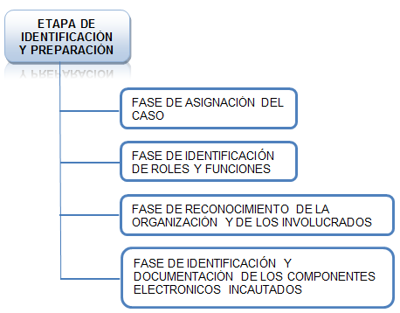
1. Etapa de Identificación y Preparación

Slide 10
Escenario: Universidad de las Fuerzas Armadas.
Recepción de solicitudes de análisis forense: Caso de estudio de Tesis
Revisión de políticas y legislación en el Ecuador y a nivel internacional: Descrito en el capítulo del Marco legal de informática Forense en el Ecuador.
Nombres | Tipo
Gabriela Granda | Egresado de Sistemas e Informática
Germán Ñacato | Director de Tesis

Slide 11
Reconocimiento de la organización: | ESPE, Departamento de Ciencias de la Computación.
Reconocimiento del personal: | Alumno de 8vo.nivel de Ciencias de la Computación.
Identificar y asegurar el escenario: | Aula 302 del edificio principal de la ESPE
Identificar el incidente: | Análisis de información almacenada en dispositivo móvil
Identificar cadena de custodia: | Garantizar el móvil bajo la custodia física en la respectiva caja y hoja de entrega-recepción del móvil.
DEPARTAMENTO DE INVESTIGACIÓN
FECHA: dd/MM/YYYY |  | HORA: 5:00 (AM/PM) |  | FORMULARIO: E1G41
 |  |  |  | CODIGO CASO: IN-213
COMPONENTES ELECTRONICOS PARA LA INVESTIGACIÒN
Tipo de Accesorio | Color | Marca | Numero Serial | Descripción
Iphone | Negro | Apple | 45637C238web | Dispositivo Utilizado para efecto del incidente
Cable USB | Blanco | Apple | N/A | Cable USB usado para la sincronización con la PC
Cargardor | Blanco | Apple | RT-985
Manos Libres | Blanco | Apple | N/A
Observaciones:
Los componentes recibidos se encuentran en buenas condiciones
Receptado por: |  | Revisado por: |  | Autorizado por:

Slide 12
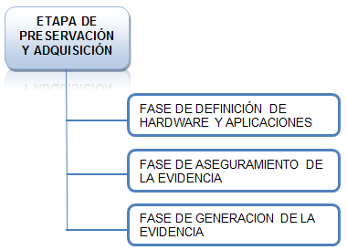
2. Etapa de Preservación y Adquisición

Slide 13
HARDWARE
Subtipo Activo | Descripción | Marca | MODELO | COLOR
Portátil | Intel Core I5 Inside 2,83 GHz 6GB RAM 330 GB HDD DVD-RW | SONY VAIO | SVF14C29U | Negro
Celular | Iphone IOS, 16 GB RAM | Apple | S5 | Negro
SOFTWARE
NOMBRE | SISTEMA OPERATIVO | VERSIÓN | INTERFAZ
Iphone Analyzer | Windows | 2 | GRAFICA

Slide 14
Matriz dar
Matriz DAR
 | Criterios |  |  |  |  |  |  |  | Total
 | Parametriz able | Para plataforma Windows | Para dispositivos móviles | Multiplataforma | Uso libre sin pago de licencia | Permiten actualización en línea | Tienen soporte | Existen manuales en español
Weight | 5 | 2 | 8 | 4 | 5 | 6 | 8 | 8
Iphone Analyzer | 2 | 3 | 3 | 4 | 3 | 3 | 3 | 3 | 134
Oxygen Forensic | 1 | 3 | 1 | 1 | 3 | 3 | 2 | 2 | 88
Mobil Edit | 3 | 3 | 3 | 3 | 3 | 3 | 2 | 2 | 122

Slide 15
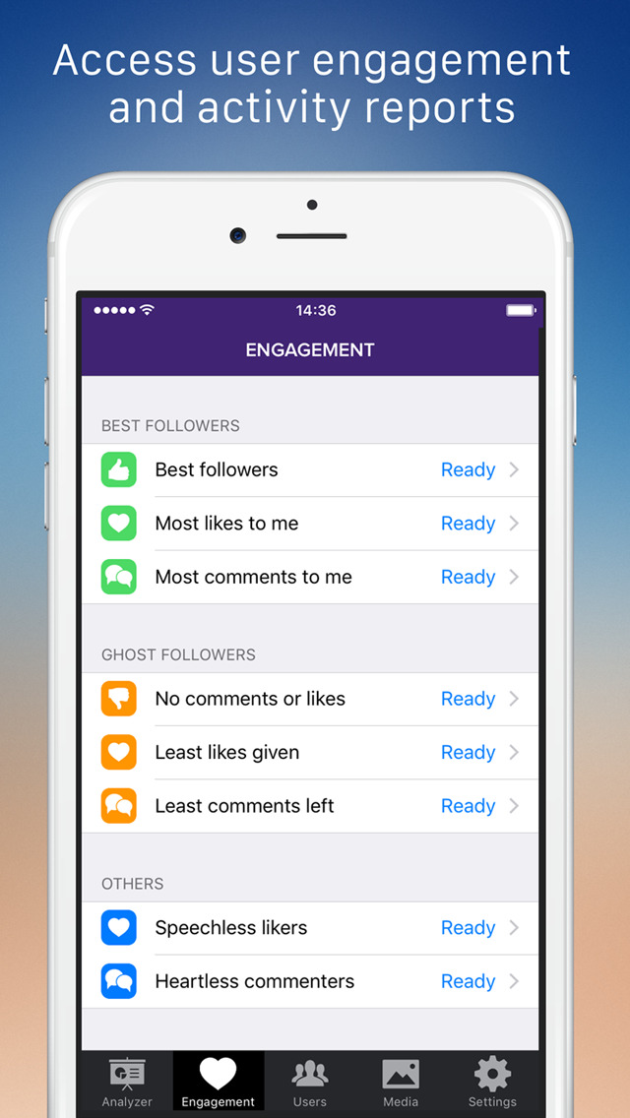
Datos | Evidencia
Evidencias: Información Almacenada: | Celular Con estuche color café Cable usb del dispositivo Cargador Audifonos Archivos SMS Llamadas Fotos Música Archivos PDF,Word Navegación Redes Sociales
Lugar donde se encuentra: | Aula 302 de la ESPE
Como está almacenado el Móvil: | El celular está en un estuche color café sin nada adicional

Slide 16
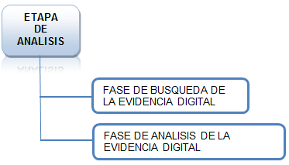
3. Etapa de Análisis

Slide 17
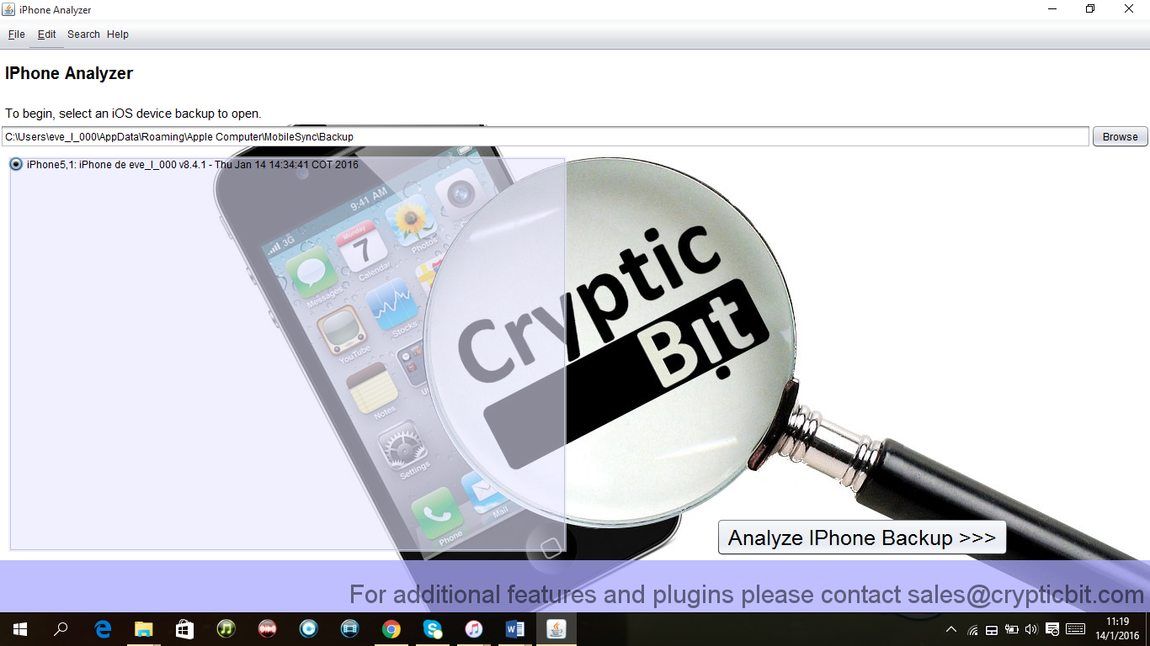
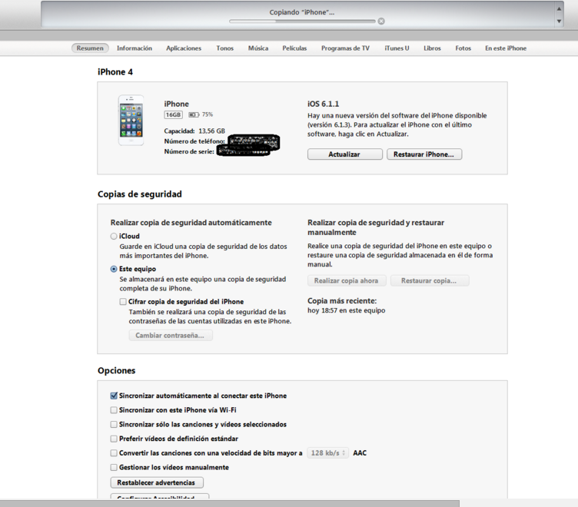
Iphone Analyzer

Slide 18
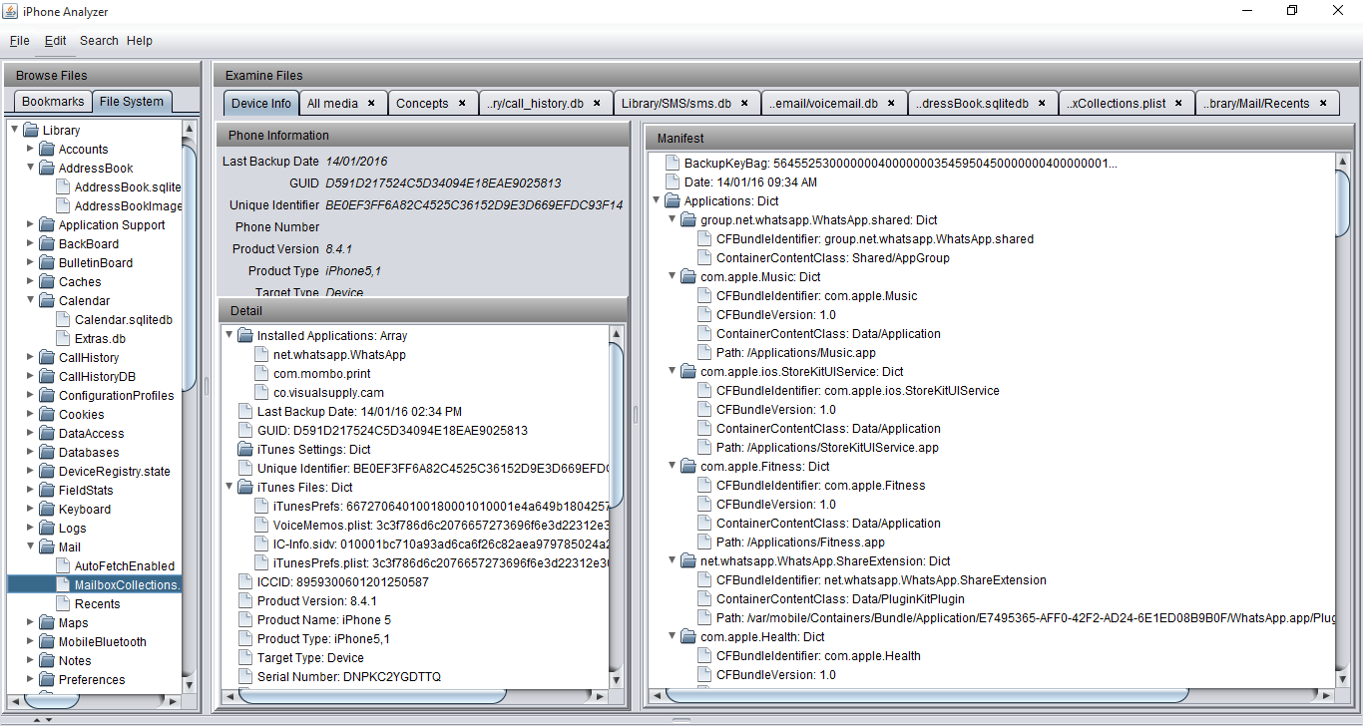
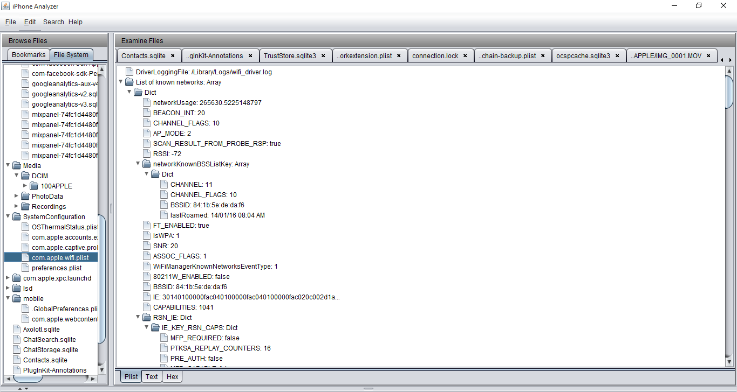
Pantalla principal para Analizar
el dispositivo

Slide 19
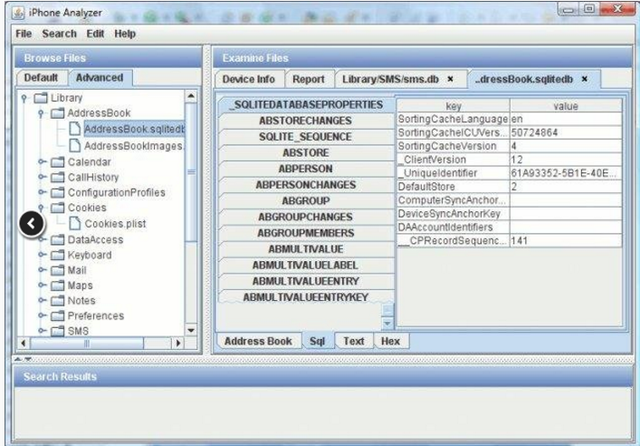

Slide 20
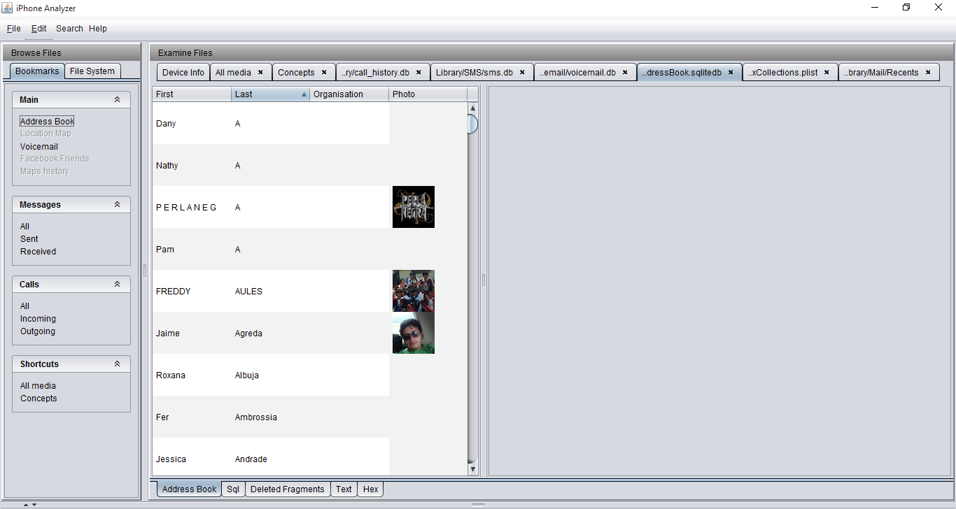
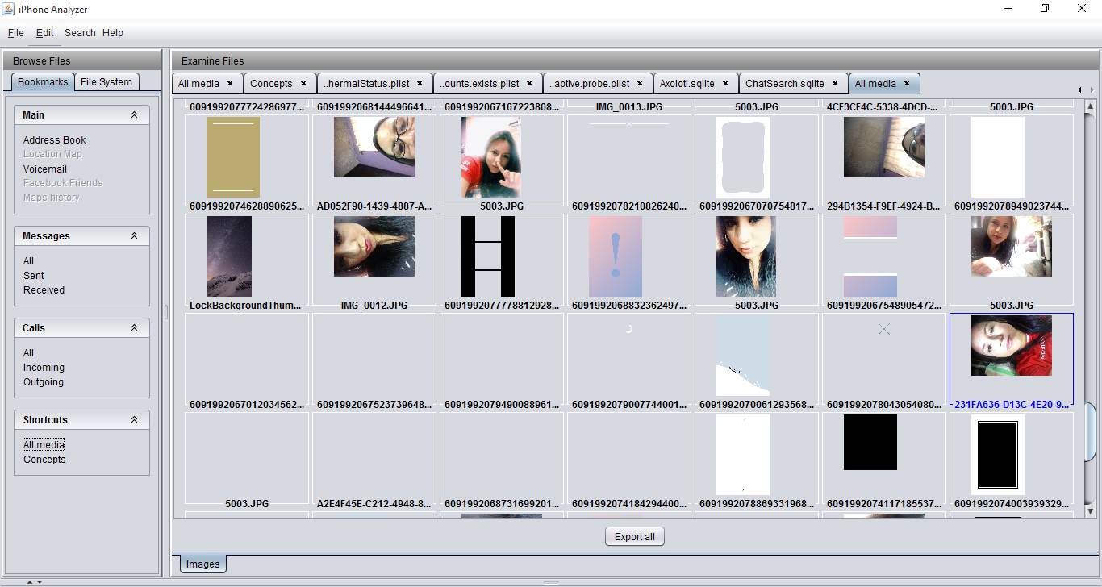
CONTACTOS
IMÁGENES

Slide 21
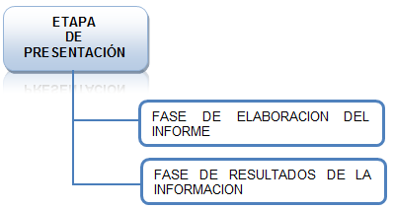
4. Etapa de Presentación

Slide 22
Descripción del caso: Caso de prueba
Descripción del teléfono celular: el celular corresponde a la marca IPhone 3G
Tipo fuente de información | Ruta | Fuente de información | Detalle
.db | Data/data/com.skype-files | Shared.xml | Se encuentra perfil de Skype
.xml | Data/data/com.android.contacts-databases | Preferences.xml | Se encuentra contactos guardados en correo gmail
.db | Data/data/com.twitter | Twitter.db | Se encuentra cuenta activa y contactos
.db | Data/data/com.facebook/profile | snsFacebook.db | Se encuentra inicio de sesión de esta red con conversaciones
.key | Data/data/systems | Gesture.key | Se encuentra patrón de seguridad para ingreso
.db | Data/data/com.calls-data | Datacalls.db | Se encuentran llamadas realizadas y recibidas

Slide 23
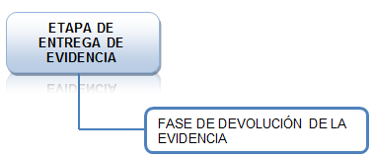
5. Etapa de Entrega de Evidencia

Slide 24
Tipo | Nombre | Identificador | Fecha de entrega | Fecha de recepción
Celular | Iphone IOS 4 | 45637C238web | 25/02/2016 | 25/02/2016
Cable USB | Conector a pc | N/A | 25/02/2016 | 25/02/2016
Cargador | Apple | RT-985 | 25/02/2016 | 25/02/2016
Manos libres | Apple | N/A | 25/02/2016 | 25/02/2016

Slide 25
CONCLUSIONES
Tras la aplicación de las herramientas open source fue posible identificar los mecanismos de seguridad de los dispositivos móviles. De igual forma se definió que técnicas específicas necesarias a utilizar para la obtención de información en los mismos.
El modelo propuesto brinda un orden durante todo el proceso de análisis, el cual facilita la obtención de la información, la adquisición de datos y su posterior estudio.
Para llevar a cabo una investigación forense no importa que metodología sea empleada, lo relevante es que cada actividad realizada debe estar perfectamente probada, documentada, sustentada y alineadas con la parte legal vigente.

Slide 26
RECOMENDACIONES
Se recomienda contar con todos los requerimientos antes de realizar el análisis forense.
Es necesario que se siga paso a paso los procedimientos del análisis para evitar alterar de alguna manera la evidencia
Se recomienda trabajar en copias de la imagen digital generada en la fase de obtención de pruebas.
El modelo propuesto que se ha aplicado es el resultado de un estudio para ver ventajas y desventajas en comparación a otros modelos, este estudio es necesario para elegir la herramienta que más se adecúe al proceso de análisis forense según el sistema operativo.

Slide 27
PREGUNTAS

